Slide 1
Музыка в России XVIII – первая половина XIX в.в

Slide 2
Общественные тенденции
Эпоха Просвещения в России ознаменовалась тем, что государство активно способствовало развитию наук и искусства;
Возникновение первых университетов, театров, публичных музеев и относительно независимой прессы;

Slide 3
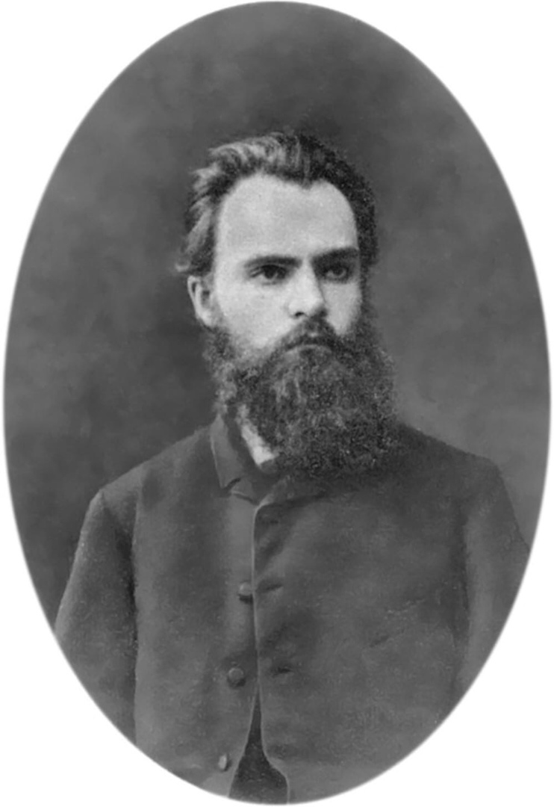
Пашкевич Василий Алексеевич
(1742-1800)
Российский композитор, скрипач, певец, дирижёр
Ро­до­на­чаль­ник русской комической оперы

Slide 4

Луч­шим, но­ва­тор­ским со­чи­не­ни­ем Пашкевича ис­сле­до­ва­те­ли счи­та­ют опе­ру «Санкт-пе­тер­бург­ский гос­ти­ный двор»
Сюита для Оперы

Slide 5
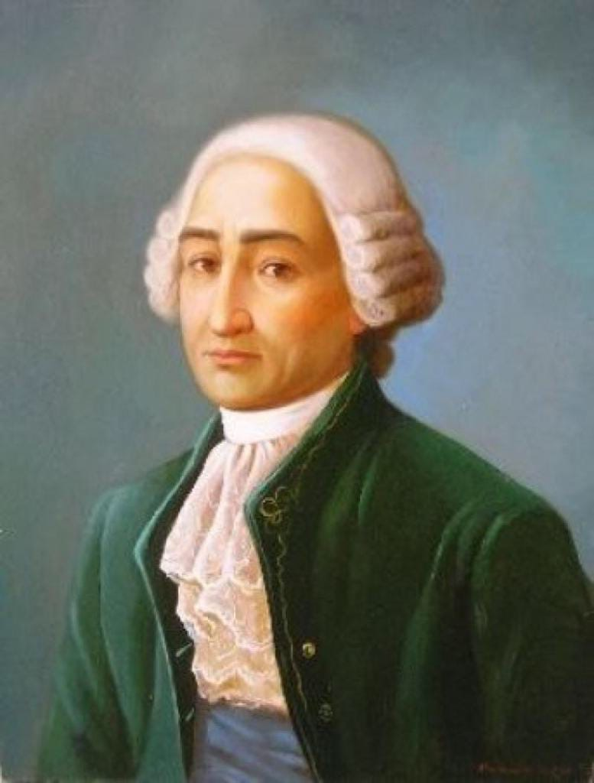
Березовский Максим Созонтович
(1745-1777)
Русский композитор церковной музыки
Считается создателем классического типа русского хорового концерта

Slide 6
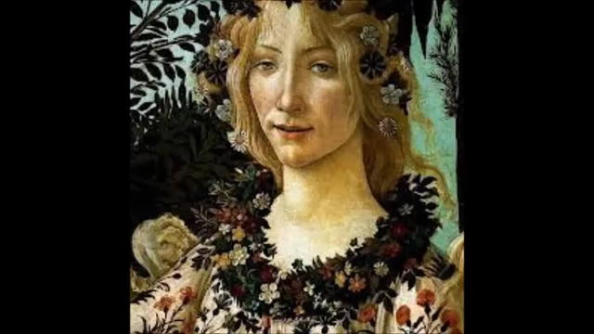
Написал оперу «Демофонт» (либретто П. Метастазио), поставлена в 1773 в Ливорно), и, вследствие этого, стал первым в Российской империи оперным композитором
Соната для скрипки и клавесина

Slide 7
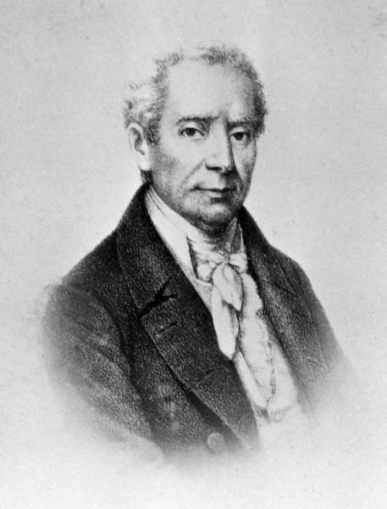
Бортнянский Дмитрий Степанович
(1751-1825)
Российский композитор и дирижёр
Он написал гимн «Певец в стане русских воинов» на слова Жуковского, посвящённый событиям войны 1812 года

Slide 8
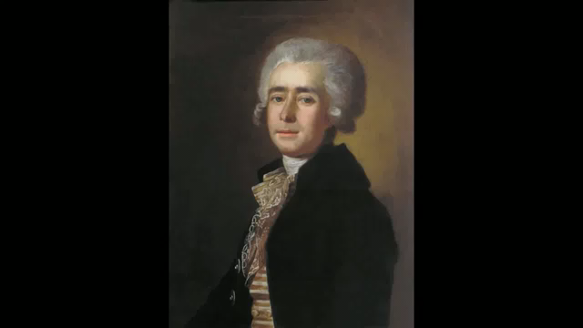
Соната Си Бемоль Мажор

Slide 9
Вывод
Музыка и композиторское искусство в XVIII веке были очень разнообразными.
Появилось много известных имен в этом жанре, стали проявляться нововведения в классическое сочинительство.
Благодаря стремлению к новаторству и амбициозности композиторов тех времен, мир услышал множество различных произведений, которые играют до сих пор.

